Slide 1

স্বাগতম
সুজিত দেওয়ান
সহকারি শিক্ষক
রাংগামাটি সরকারি বালিকা উচ্চ বিদ্যালয়
রাংগামাটি সদর, রাংগামাটি পার্বত্য জেলা
ই-মেইল – dewansujit@gmail.com
আইডি নং – ৫৭
ব্যাচ # ৩
ভেন্যুঃ টিটিসি, চট্টগ্রাম
টিকিউআই - ২ প্রজেক্ট

Slide 2
বাংলাদেশ ও বিশ্ব পরিচয়
নবম শ্রেণি
সময়ঃ ৫০ মিনিট

Slide 3
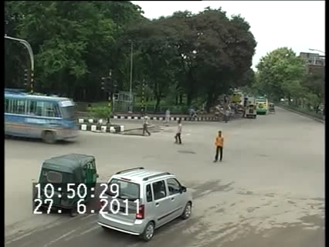
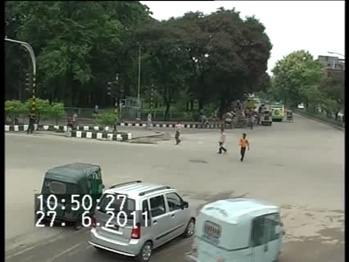
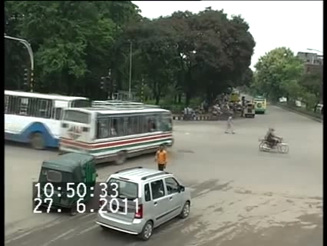
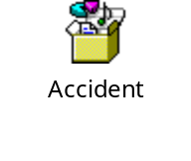

দূর্ঘটনার পূর্বে
দূর্ঘটনার সময়
দূর্ঘটনার পরে

Slide 4
সড়ক দুর্ঘটনার কারণ
অধ্যায়ঃ পঞ্চদশ
পৃষ্ঠা # ২২১ - ২২২

Slide 5
শিখনফল
এই পাঠ শেষে শিক্ষার্থীরা ......
  সড়ক দুর্ঘটনা কী তা বলতে পারবে।
  সড়ক দুর্ঘটনা কী কারণে বেশি হয় তা বলতে পারবে।
  সড়ক দুর্ঘটনার কারণ বর্ণনা করতে পারবে।
  সড়ক দুর্ঘটনার প্রভাব ব্যাখ্যা করতে পারবে।

Slide 6
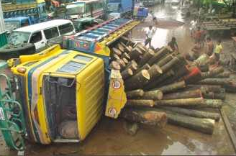
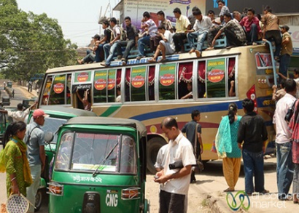
অতিরিক্ত মাল বোঝাই
অতিরিক্ত যাত্রী বোঝাই

Slide 7
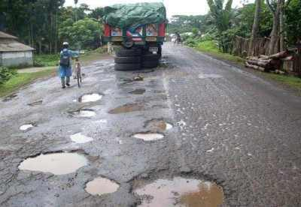
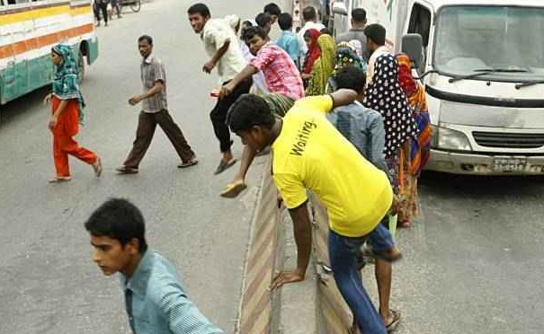
ত্রুটিপূর্ণ সড়ক
ভুলপথে রাস্তা
পারাপার

Slide 8
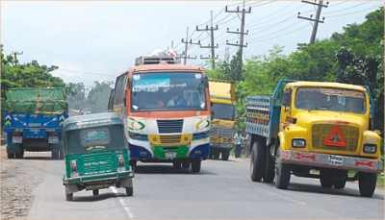
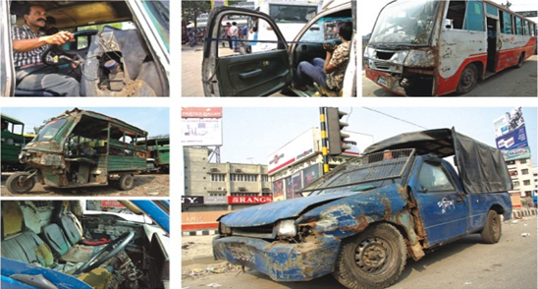
ঝুঁকিপুর্ণ ওভারটেক
?
?
?
?
?
চলাচলে অযোগ্য
ও ত্রুটিপূর্ণ
যানবাহন ব্যবহার

Slide 9
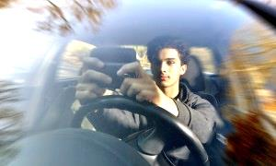
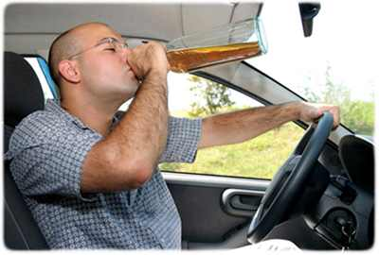
?
কমবয়সী চালক এবং গাড়ী চালানোর সময় মোবাইলের ব্যবহার
?
মাতাল ও নেশাগ্রস্থ চালক

Slide 10
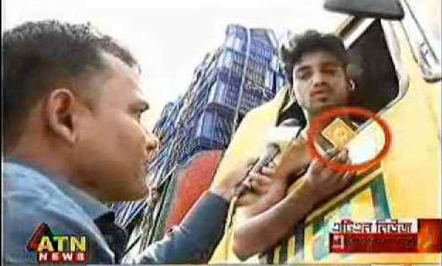
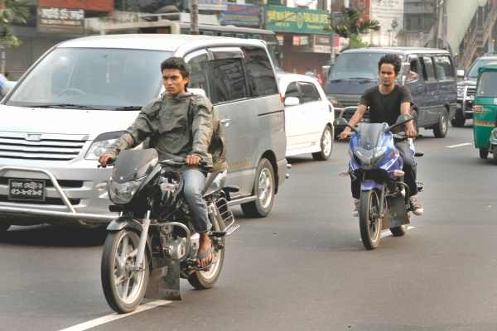
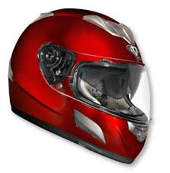
আইন প্রয়োগকারী
সংস্থার দুর্নীতি
X
হেলমেট ব্যবহার না করা

Slide 11
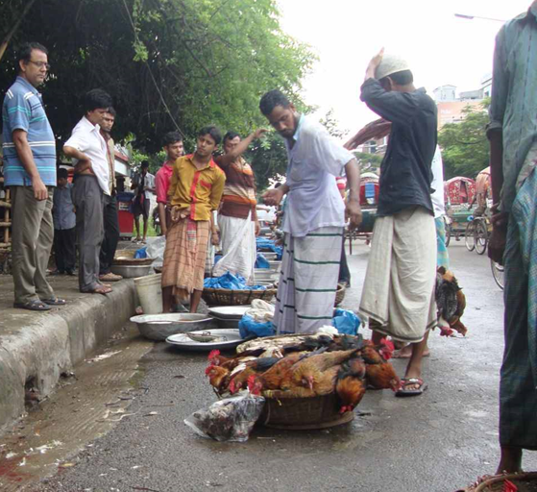
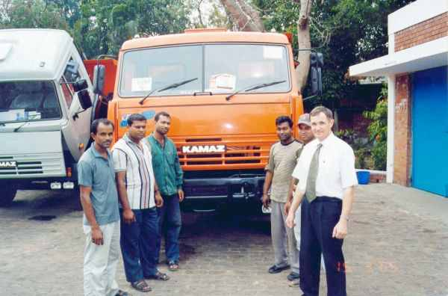
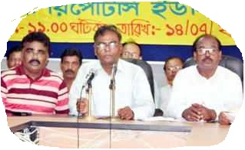
রাস্তার পাশে হাট-বাজার
গাড়ির মালিক
সনদবিহীন চালকদের নিয়োগ প্রদান করে

Slide 12
হাইওয়ে পুলিশ বিভাগের প্রতিবেদন

Slide 13
দলীয় কাজ
সড়ক দুর্ঘটনার ক্ষেত্রভিত্তিক কারণের একটি ছক তৈরি কর।
চালক | মালিক | সড়ক | অন্যান্য

Slide 14
উত্তর বলি
সড়ক দুর্ঘটনা বলতে কী বোঝ?
দুইটি সড়ক দুর্ঘটনার কারণ বল।
সড়ক দুর্ঘটনার জন্য মূলত দায়ী কে?
কোন বয়সী লোকেরা বেশী সড়ক দুর্ঘটনায় পতিত হয়?

Slide 15
বাড়ির কাজ
‘সড়ক দুর্ঘটনা শুধু পারিবারিক জীবনকেই বিপর্যস্ত করে না, আর্থ-সামাজিক জীবনকেও দুর্বিসহ করে তোলে’ - ব্যাখ্যা কর।

Slide 16

ধন্যবাদ

